Slide 1
Роль математики в жизни человечества
ГБПОУ «Брянский строительный колледж имени профессора Н. Е. Жуковского»
Вводная лекция
Преподаватель БСК
Романова Н.С.

Slide 2
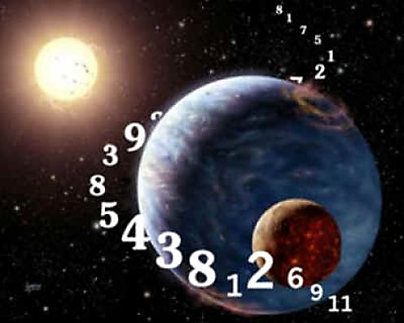
Мы живем во времена удивительного прогресса: освоение космоса, исследование мельчайших элементов материи, открытия в физиологии, прогресс в кибернетике.
В основе всего прогресса человечества лежит что-то глубокое и загадочно великое, что называют языком Вселенной. Что это?

Slide 3
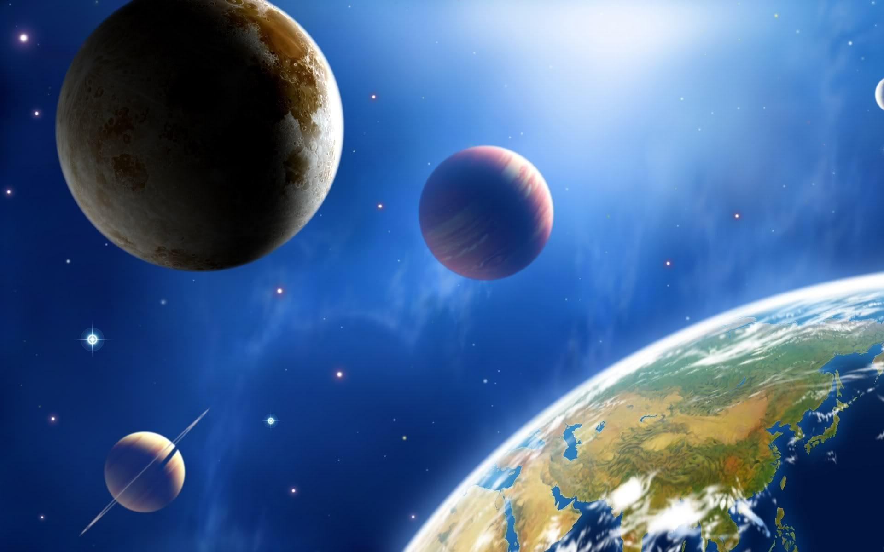
Это математика.
Но откуда математика появилась? Почему она безупречно работает во всех областях науки? Как математике удается так хорошо описывать Вселенную. Создана ли математика человеком? Является ли математика ключом к пониманию космоса?
Наш мир не просто обладает некоторыми математическими свойствами, он состоит только из математических свойств.

Slide 4
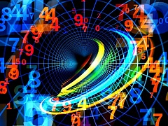
Основные периоды
в истории
развития
математики.

Slide 5
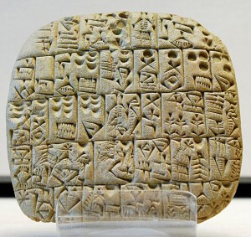
1. Период зарождения математики – от древних времен до VI – Vвв. до нашей эры.
Создается арифметика и начало геометрии, формулируются правила решения различных практических задач.
Глиняная табличка
Шумеров.

Slide 6
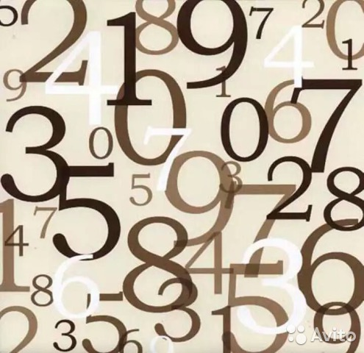
Период элементарной математики.
VI – V вв. до нашей эры – XVII в. нашей эры.

Slide 7
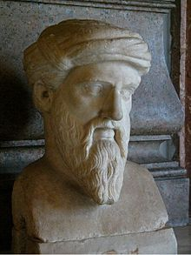
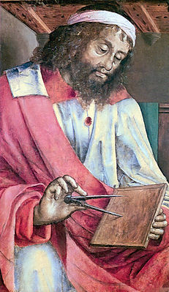
Евклид
(3век до н.э.)
Пифагор
Древнегреческий
философ и
математик.
Древнегреческий
математик,
Помимо доказательства теоремы Пифагора, этому математику приписывают подробное изучение целых чисел, пропорций и их свойств.
автор первого из
дошедших
до нас теоретических
трактатов по геометрии.

Slide 8
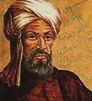
Аль-Хорезми (780-850)
Один из крупнейших средневековых персидских учёных, математик,
астроном, географ и историк.
Впервые представил алгебру как самостоятельную науку об общих
методах решения линейных и квадратных уравнений.
От названия сочинения «Китаб ал-джабр» происходит термин «алгебра», а от имени ал–Хорезми произошел термин «алгоритм».

Slide 9
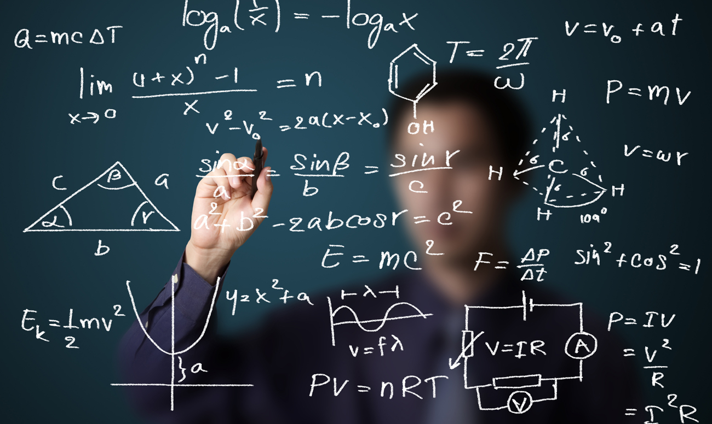
Период создания математики
переменных величин
XVII в. - середина XIX в.

Slide 10
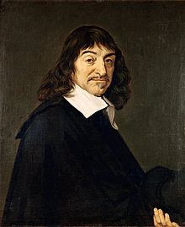
Рене Декарт
(1596-1650)
Французский философ, математик, механик, физик и физиолог, создатель аналитической геометрии и современной алгебраической символики, автор метода радикального сомнения в философии, механицизма в физике, рефлексологии.

Slide 11
Главный труд Декарта «Рассуждение о методе, позволяющем направлять свой разум и отыскивать истину в науках». В этой книге он заложил основы аналитической геометрии, дал понятия переменной величины и функции, ввел алгебраические обозначения.
Физические исследования Декарта относятся к механике, оптике и общему строению Вселенной.
Декарт математически вывел закон преломления света, что позволило усовершенствовать оптические приборы, которые тогда стали играть огромную роль в астрономии и навигации.

Slide 12
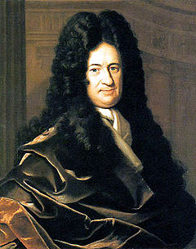
Готфрид Вильгельм Лейбниц
(1646-1716)
Немецкий математик, механик, физик, юрист, историк, дипломат, изобретатель и языковед.
Создал дифференциальное и интегральное исчисления,
комбинаторику как науку, заложил основы математической логики.

Slide 13
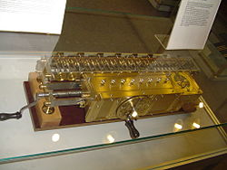
Изобрёл арифмометр, который умел выполнять умножение, деление, извлечение квадратных и кубических корней, а также возведение в степень.
Совершил ряд открытий в специальных разделах физики: в теории упругости и в теории колебаний, в частности, вывел формулу для расчёта прочности балок (формула Лейбница).

Slide 14
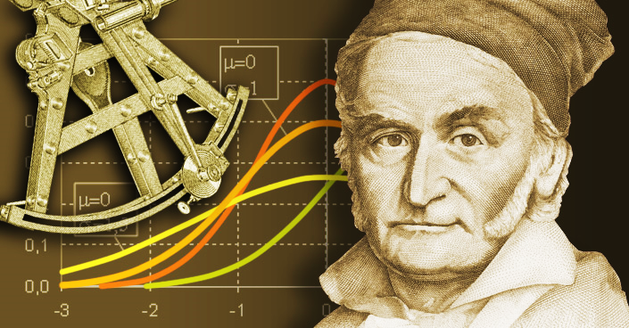
Карл Фридрих Гаусс
(1777- 1856)
Немецкий математик, механик, физик, астроном и геодезист.
Считается одним из величайших математиков всех времён, «королём математиков».
Ему принадлежат исследования почти во всех основных областях математики: в теории чисел,
в геометрии, в теории вероятностей, в анализе, в алгебре.

Slide 15
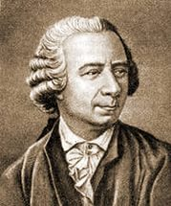
Леонард Эйлер (1707-1783)
Входит в первую пятерку величайших
математиков
всех времен и народов.
Швейцарский, немецкий и российский математик и механик, внёсший фундаментальный вклад в развитие этих наук.

Slide 16
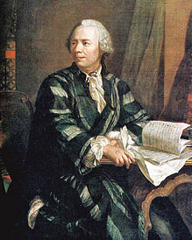
Эйлер - автор более чем 850 работ по математическому анализу, дифференциальной геометрии, теории чисел, приближённым вычислениям, небесной механике, математической физике, оптике, баллистике,
кораблестроению, теории музыки и
другим областям
Он глубоко изучал медицину, химию, ботанику, воздухоплавание, теорию музыки, множество европейских и древних языков.

Slide 17
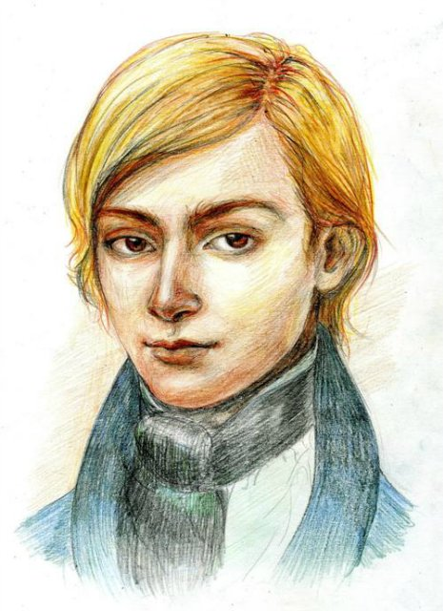
Период современной
математики
Эварист Галуа (1811-1832)
Французский математик, основатель современной высшей алгебры,
заложил идеи алгебраических структур: групп и полей.

Slide 18
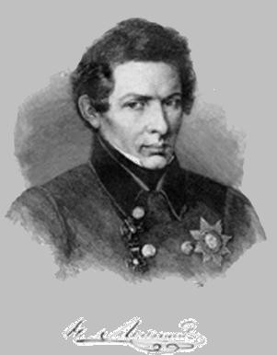
Николай Иванович Лобачевский
(1792 -1856)
Создатель неевклидовой геометрии.
Открытие Лобачевского совершило переворот в
представлении о природе пространства, в основе которого более 2 тысяч лет лежало учение Евклида.
Основываясь на работах Лобачевского, Эйнштейн создал теорию относительности, подтвердившую искривленность нашего пространства.

Slide 19
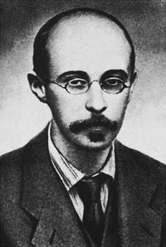
Математика в 20 – 21 веке
Александр Александрович Фридман
(1888-1925)
Создал модели нестационарной Вселенной, где предсказал расширение Вселенной и предположил, что она является пространством Лобачевского.

Slide 20
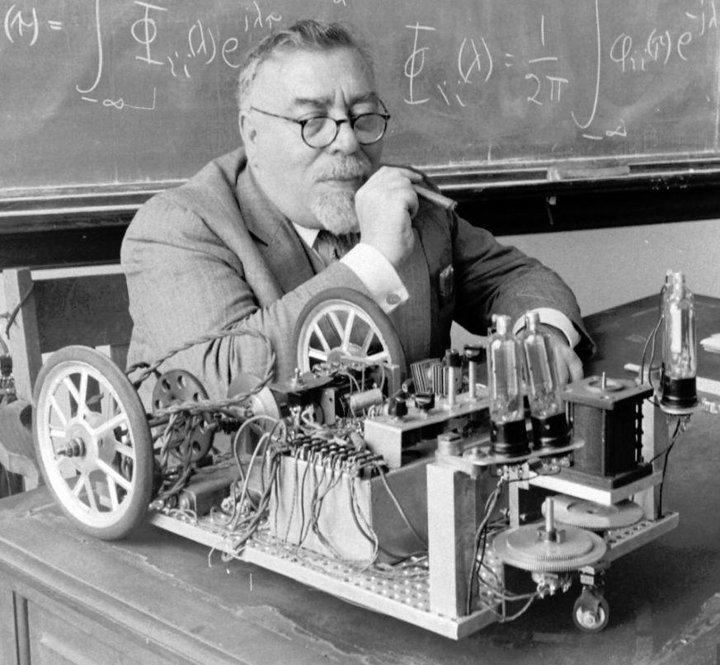
Норберт Винер
(1894-1964)
Американский учёный, выдающийся математик и философ, основоположник кибернетики и теории искусственного интеллекта.

Slide 21
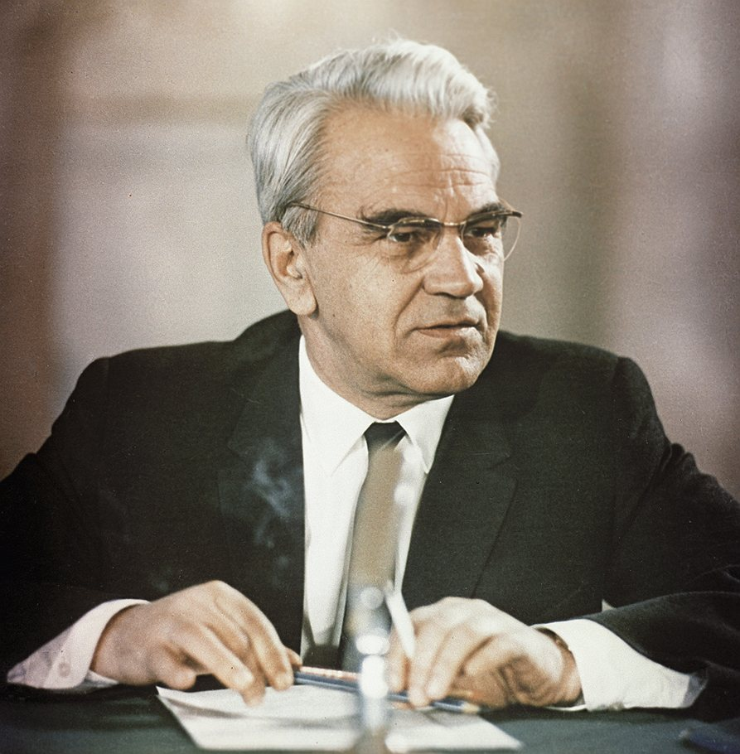
Мстислав Всеволодович Келдыш
(1911–1978)
Келдыш внес неоценимый вклад в развитие ракетной и космической техники, участвовал в создании "ядерного щита" страны,
руководил работами по созданию ЭВМ для расчётов по атомной и ракетно-космической тематике.

Slide 22
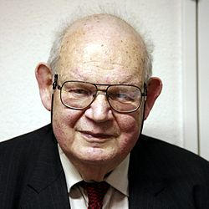
Бенуа Мандельброт (1924 - 2010)
Французский и американский математик.
Основал фрактальную геометрию.
Фрактальная геометрия - это настоящая революция в математическом описании природы. С ее помощью можно описать мир намного понятнее, чем это делает традиционная математика или физика.

Slide 23
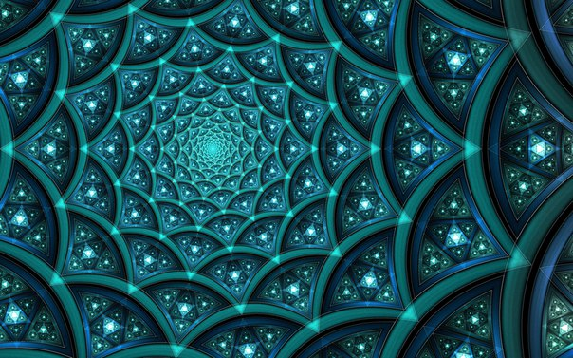
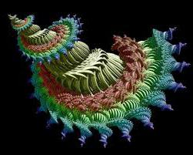
Фрактал - математическое множество, обладающее свойством самоподобия.
Применение фракталов:
- в компьютерной графике (фрактальное сжатие данных);
в телекоммуникациях (антенны, имеющие
фрактальные формы);
в физике и механике;
в медицине и биологии.

Slide 24
Математика вся пронизана красотой и гармонией,
только эту красоту надо увидеть.
Б. Мандельброт

Slide 25
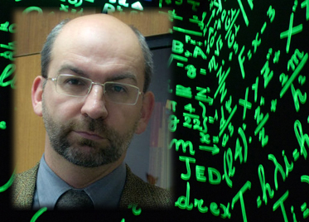
Ярослав Сергеев
Родился 28.08.1963
Создал специальную арифметику, в которой фигурируют наряду с обычными числами и различного рода бесконечности.
Разработал и запатентовал методику, впервые позволившую компьютерам проводить операции с бесконечно большими или малыми числами, и создал прототип подобного компьютера.

Slide 26
Для чего нужна математика
Математика с давних пор была фундаментальной наукой для других дисциплин. Недаром древние греки говорили, что математика – ключ к другим наукам, на неё опираются все выработанные человечеством знания.
Математика побуждает человека учиться понимать смысл поставленных перед ним задач, логически мыслить.
Интеллектуальное развитие личности невозможно без знания математики.

Slide 27
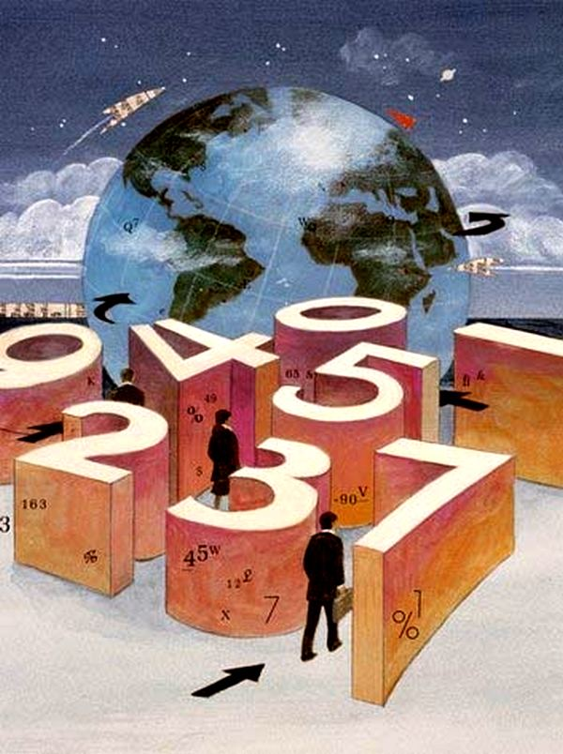
«Природа говорит
языком
математики».
Г.Галилей.

